Slide 1
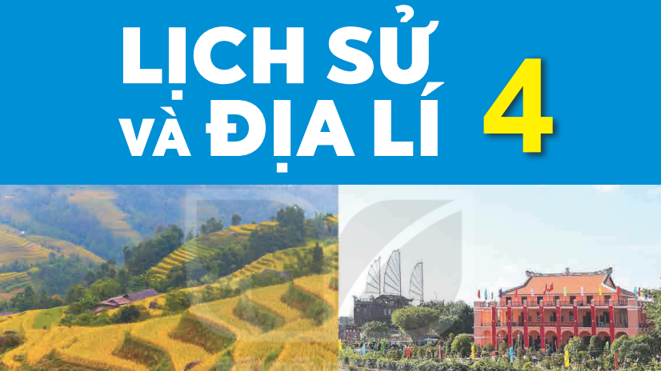

Notes:
Kho ppt Phan Linh_0916.604.268

Slide 2

Khởi động

Slide 3






VÒNG QUAY
MAY MẮN
8
9
9
10
1
2
Phần thưởng
6
Mất lượt
8
3
4
QUAY
Notes:
Bấm vào thiên thần để tới bài mới

Slide 4


Đỉnh núi nào cao nhất Nam Bộ?
A. Núi Phụng
B. Núi Bà Đen
C. Núi Thái Sơn

Slide 5
Nam Bộ có vùng đồng bằng lớn đó là?
A. Đồng bằng sông Cửu Long
B. Đồng bằng Nam Bộ
C. Đồng bằng Bắc Bộ

Slide 6
Loại đất chủ yếu ở Đông Nam Bộ là gì?
A. Đất xám
B. Đất đỏ ba dan
C. Đất cát

Slide 7
Loại cây nào thích hợp trồng ở Đông Nam Bộ?
A. Lúa và cây ăn quả
B. Cao su, cà phê, điều, hồ tiều
C. Lúa và cây công nghiệp

Slide 8
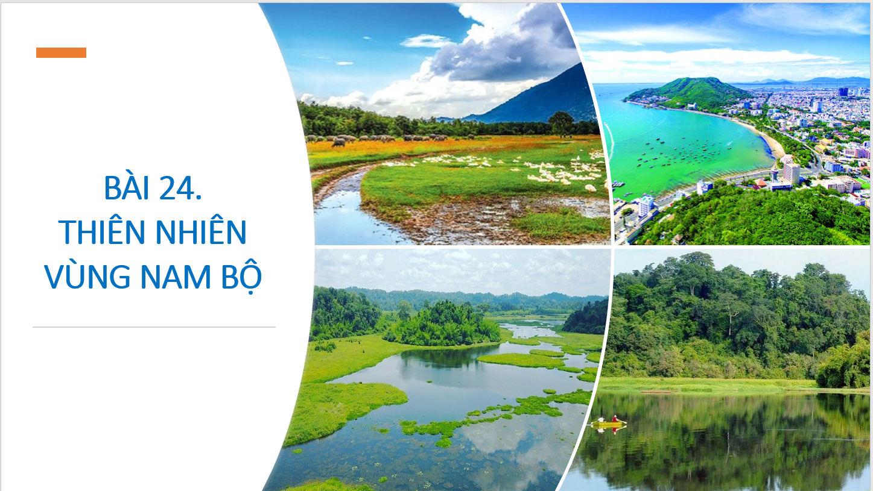
(Tiết 3)
Giáo viên: Phạm Thị Thúy

Slide 9
b. Khí hậu
3. ẢNH HƯỞNG CỦA MÔI TRƯỜNG THIÊN NHIÊN ĐẾN SẢN XUẤT VÀ SINH HOẠT CỦA NGƯỜI DÂN
- Đọc thông tin và quan sát các hình từ 4 đến 7, em hãy cho biết môi trường thiên nhiên có ảnh hưởng như thế nào đến sản xuất và sinh hoạt của người dân vùng Nam Bộ.

Slide 10
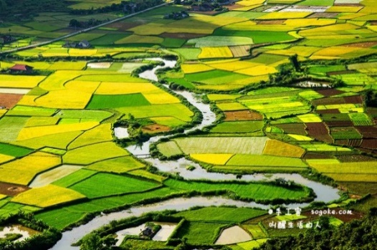



Thuận lợi
Môi trường thiên nhiên của vùng Nam Bộ có nhiều điều kiện thuận lợi cho sinh hoạt và sản xuất, nhất là sản xuất nông nghiệp.
Điạ hình tương đối thấp, khá bằng phẳng
Khí hậu cận xích đạo,nắng ấm, mưa nhiều
Sông ngòi dày đặc: cung cấp nước cho sản xuất và sinh hoạt
Notes:
Vùng Nam Bộ chủ yếu có địa hình đồng bằng, thấp, tương đối bằng phẳng. Độ cao chủ yếu của vùng Nam Bộ là khoảng 50 m so với mực nước biển.

Slide 11
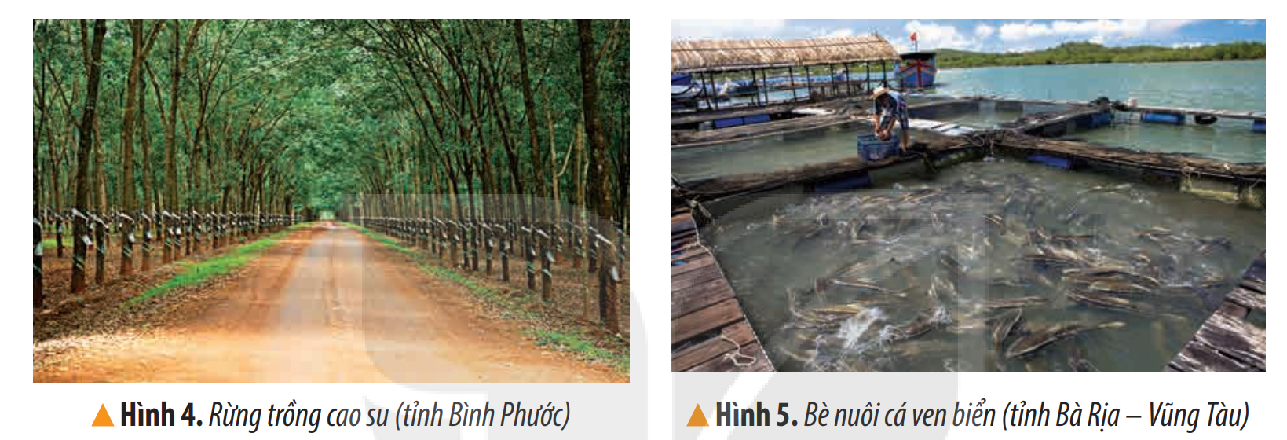
Đất ba dan thích hợp để trồng các loại cây công nghiệp như cao su, điều, hồ tiêu,…
Sông ngòi là nguồn cung cấp nước, phù sa, thuỷ sản
Notes:
Vùng Nam Bộ chủ yếu có địa hình đồng bằng, thấp, tương đối bằng phẳng. Độ cao chủ yếu của vùng Nam Bộ là khoảng 50 m so với mực nước biển.

Slide 12
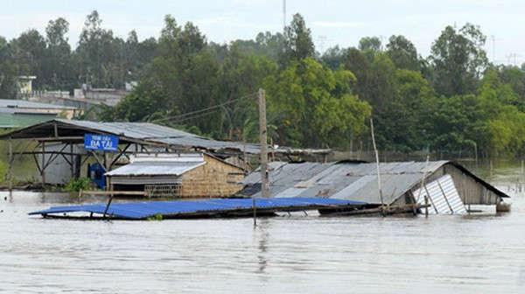
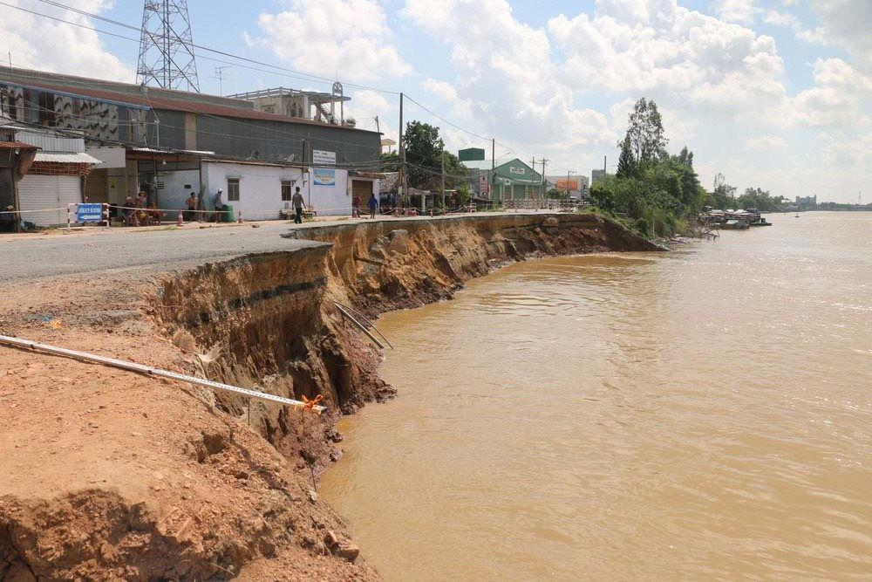
Khó khăn
Lũ lụt
Sạt lở đất ven sông, ven biển
Notes:
Vùng Nam Bộ chủ yếu có địa hình đồng bằng, thấp, tương đối bằng phẳng. Độ cao chủ yếu của vùng Nam Bộ là khoảng 50 m so với mực nước biển.

Slide 13
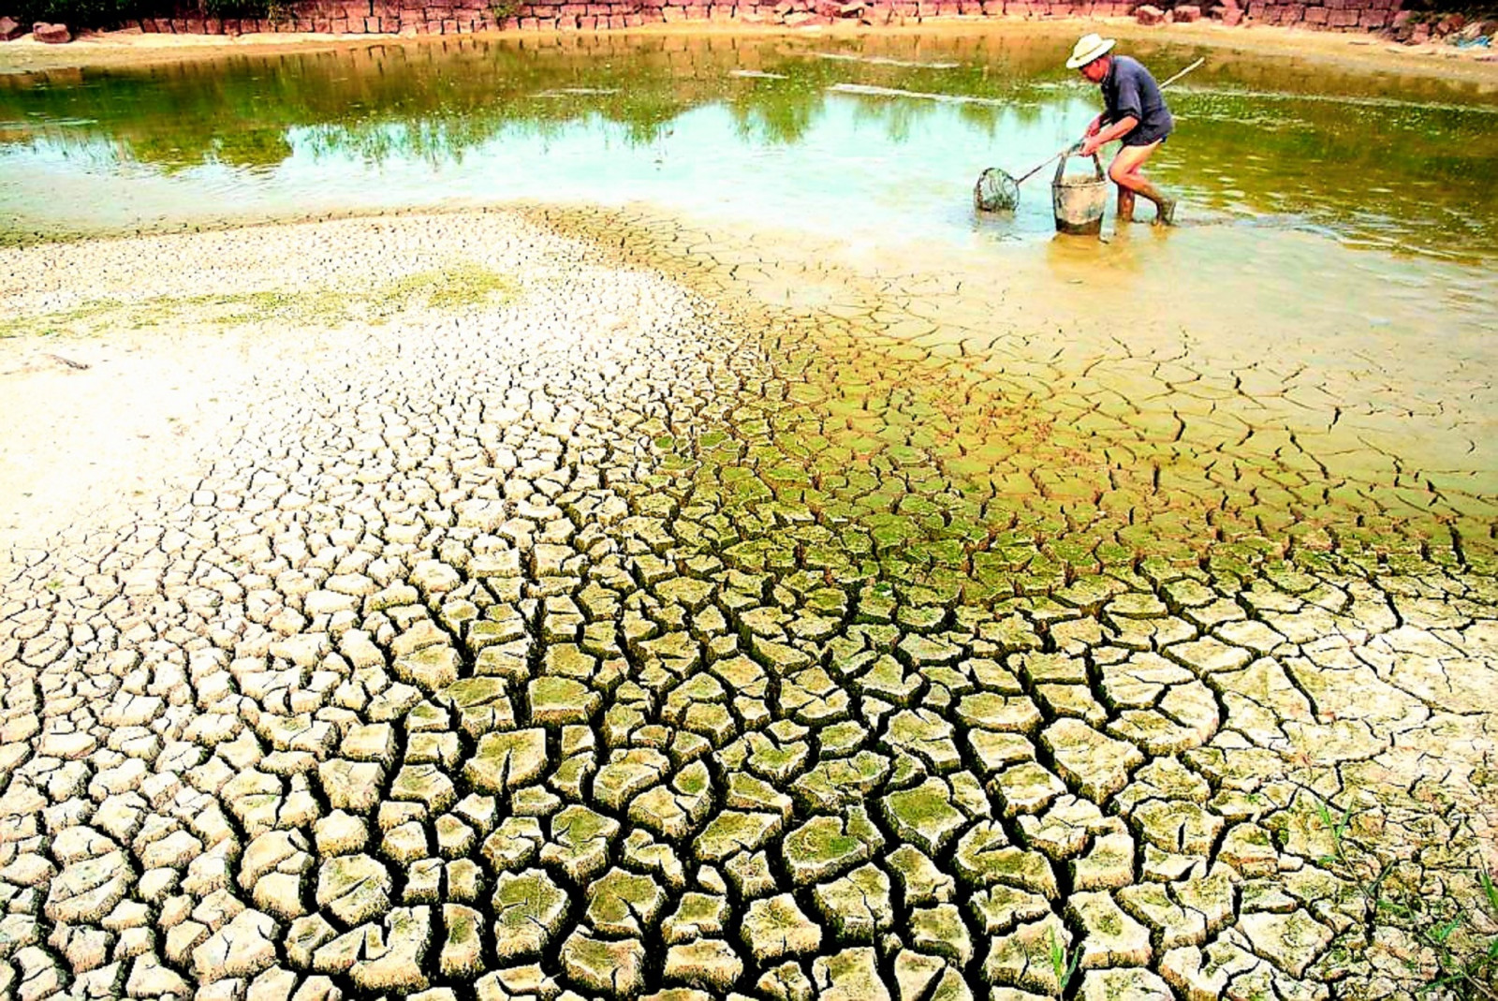
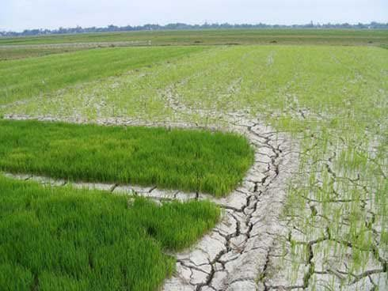
Khó khăn
Đất bị nhiễm mặn
Thiếu nước vào mùa khô
Notes:
Vùng Nam Bộ chủ yếu có địa hình đồng bằng, thấp, tương đối bằng phẳng. Độ cao chủ yếu của vùng Nam Bộ là khoảng 50 m so với mực nước biển.

Slide 14
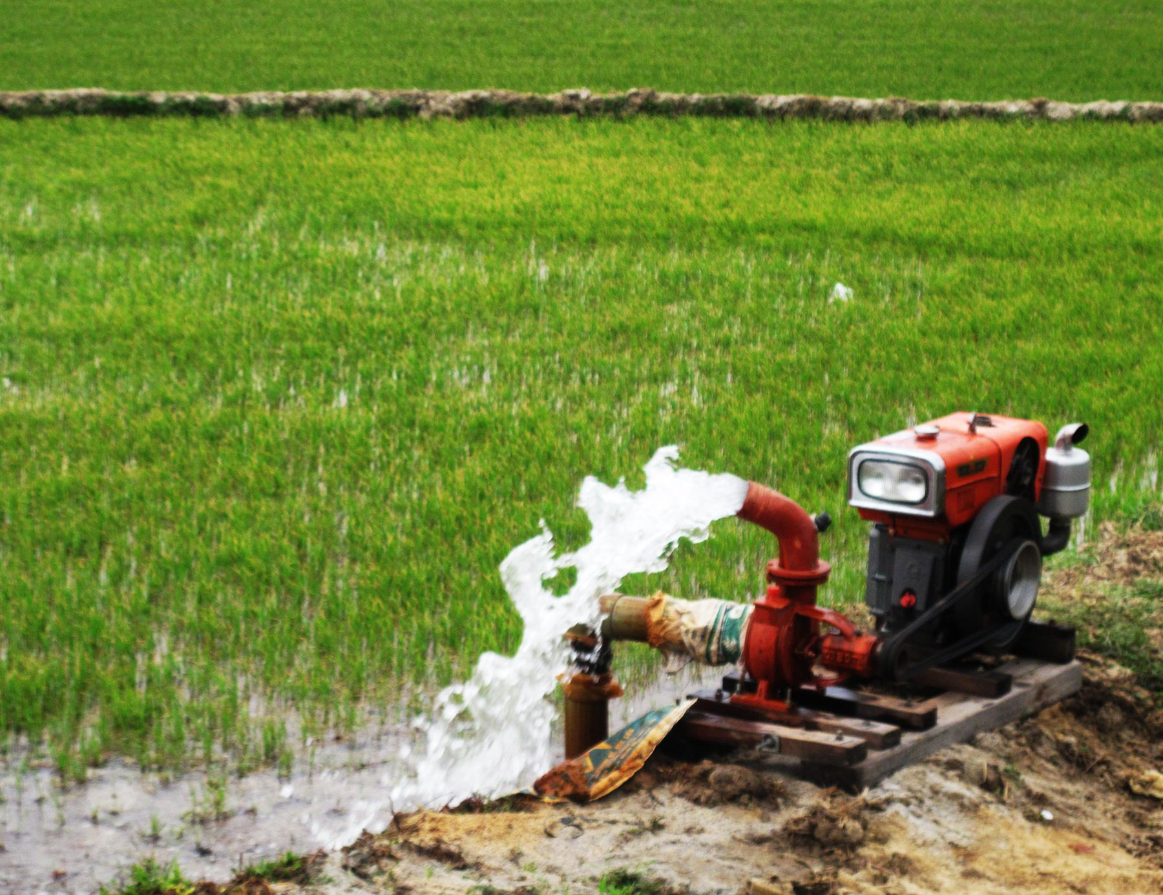
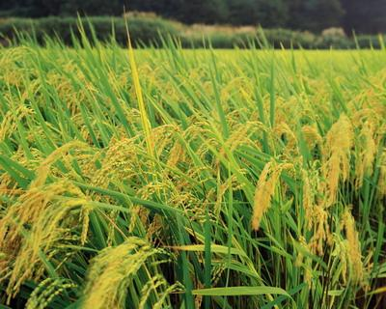
Đề xuất một số biện pháp khắc phục khó khăn của môi trường thiên nhiên đối với sản xuất và sinh hoạt của người dân vùng Nam Bộ.
+ Khai thác hợp lý và bền vững các tài nguyên thiên nhiên (đất, nước, khoáng sản,…)
+ Dẫn nước ngọt vào ruộng để thau chua, rửa mặn
+ Lựa chọn và trồng những giống cây chịu mặn.
Notes:
- Một số sông lớn ở khu vực Nam Bộ, là: sông Đồng Nai; sông Tiền; sông Hậu; sông Sài Gòn.
- Đặc điểm chính của sông ngòi:
+ Vùng Nam Bộ có hệ thống sông ngòi dày đặc, với nhiều sông lớn là: sông Đồng Nai (ở Đông Nam Bộ), sông Tiền, sông Hậu (ở đồng bằng sông Cửu Long),...
+ Sông ngòi là nguồn cung cấp nước, phù sa, thuỷ sản và là đường giao thông quan trọng của vùng.

Slide 15
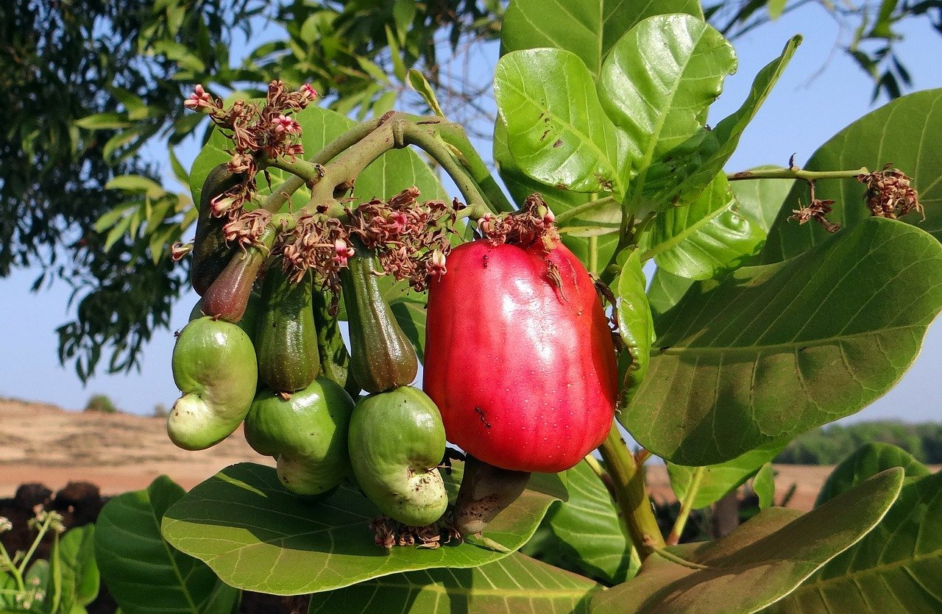
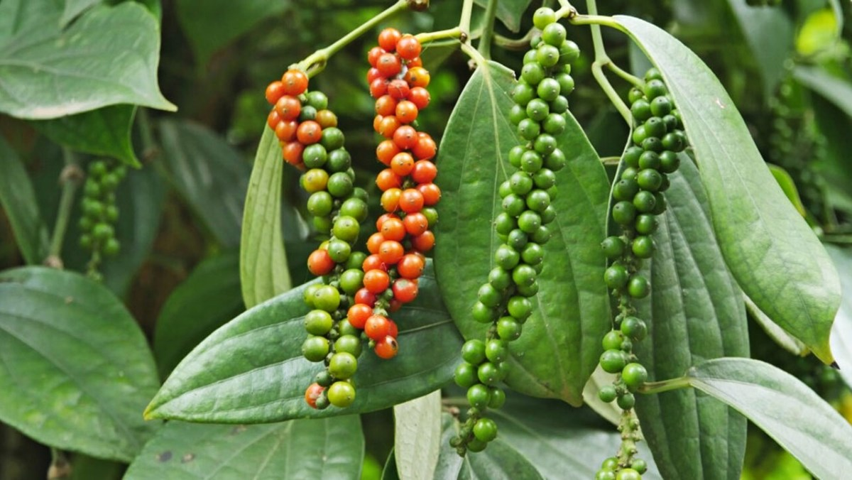
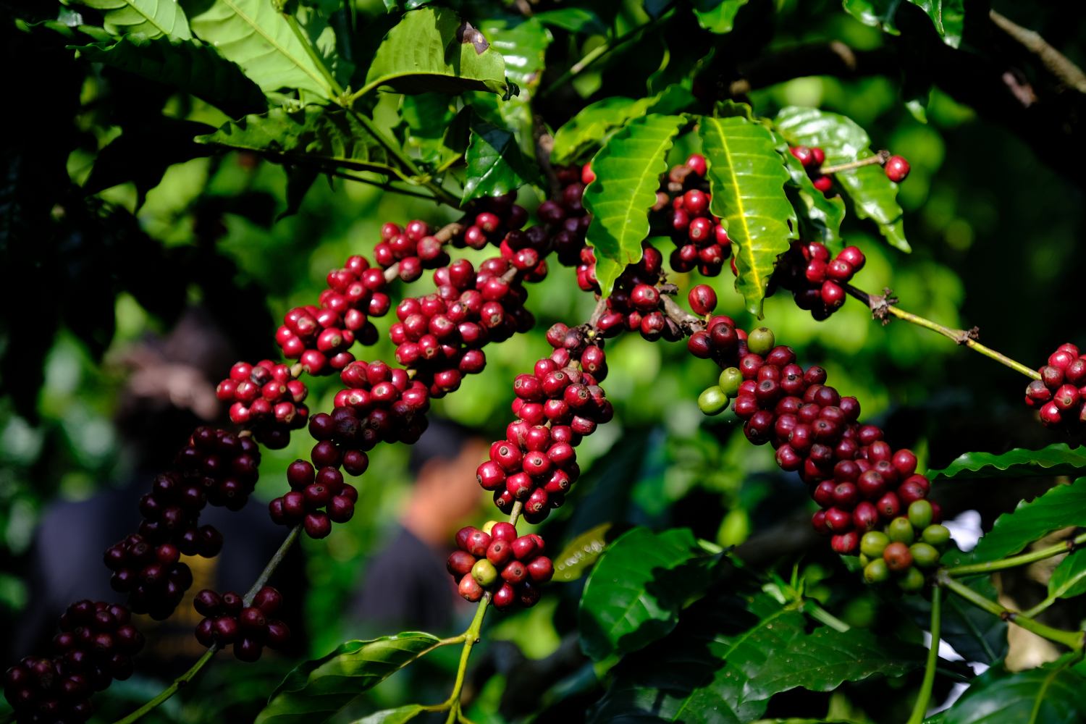
Nêu những ví dụ cho thấy ảnh hưởng của môi trường tự nhiên đến sản xuất và sinh hoạt của người dân ở vùng Nam Bộ.
Luyện tập
Vùng đất đỏ badan và đất xám ở Đông Nam Bộ thuận lợi để trồng các loại cây công nghiệp lâu năm (cao su, điều, hồ tiêu, cà phê,...).
Notes:
- Một số sông lớn ở khu vực Nam Bộ, là: sông Đồng Nai; sông Tiền; sông Hậu; sông Sài Gòn.
- Đặc điểm chính của sông ngòi:
+ Vùng Nam Bộ có hệ thống sông ngòi dày đặc, với nhiều sông lớn là: sông Đồng Nai (ở Đông Nam Bộ), sông Tiền, sông Hậu (ở đồng bằng sông Cửu Long),...
+ Sông ngòi là nguồn cung cấp nước, phù sa, thuỷ sản và là đường giao thông quan trọng của vùng.

Slide 16
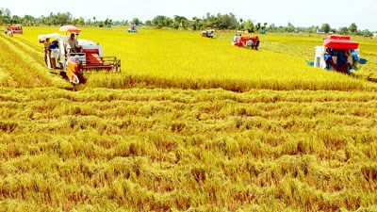
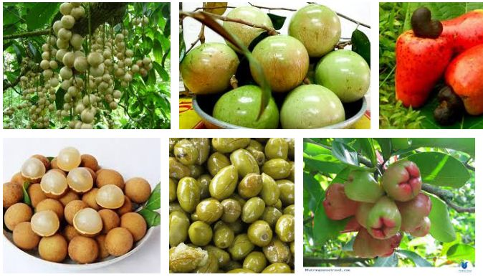
Nêu những ví dụ cho thấy ảnh hưởng của môi trường tự nhiên đến sản xuất và sinh hoạt của người dân ở vùng Nam Bộ.
Đất phù sa ở Tây Nam Bộ thuận lợi cho trồng lúa, cây ăn quả
Notes:
- Một số sông lớn ở khu vực Nam Bộ, là: sông Đồng Nai; sông Tiền; sông Hậu; sông Sài Gòn.
- Đặc điểm chính của sông ngòi:
+ Vùng Nam Bộ có hệ thống sông ngòi dày đặc, với nhiều sông lớn là: sông Đồng Nai (ở Đông Nam Bộ), sông Tiền, sông Hậu (ở đồng bằng sông Cửu Long),...
+ Sông ngòi là nguồn cung cấp nước, phù sa, thuỷ sản và là đường giao thông quan trọng của vùng.

Slide 17
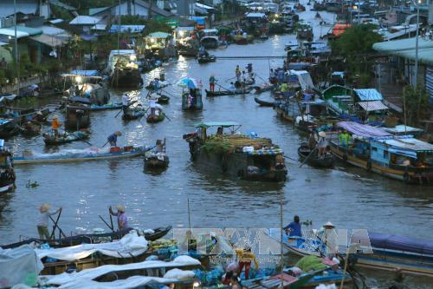
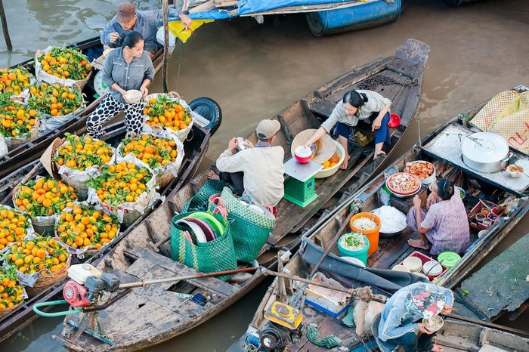
Nêu những ví dụ cho thấy ảnh hưởng của môi trường tự nhiên đến sản xuất và sinh hoạt của người dân ở vùng Nam Bộ.
Mạng lưới sông ngòi, kênh rạch và vùng biển rộng ở Nam Bộ thuận lợi cho giao thông đường thuỷ, khai thác và nuôi trồng thuỷ sản, du lịch.
Notes:
- Một số sông lớn ở khu vực Nam Bộ, là: sông Đồng Nai; sông Tiền; sông Hậu; sông Sài Gòn.
- Đặc điểm chính của sông ngòi:
+ Vùng Nam Bộ có hệ thống sông ngòi dày đặc, với nhiều sông lớn là: sông Đồng Nai (ở Đông Nam Bộ), sông Tiền, sông Hậu (ở đồng bằng sông Cửu Long),...
+ Sông ngòi là nguồn cung cấp nước, phù sa, thuỷ sản và là đường giao thông quan trọng của vùng.

Slide 18
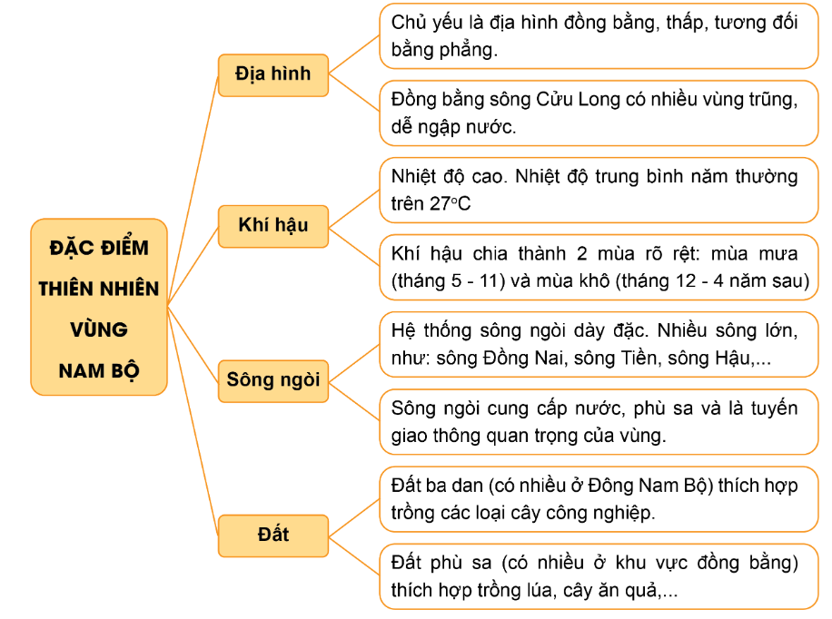
Vẽ sơ đồ tư duy về đặc điểm thiên nhiên vùng Nam Bộ.

Slide 19
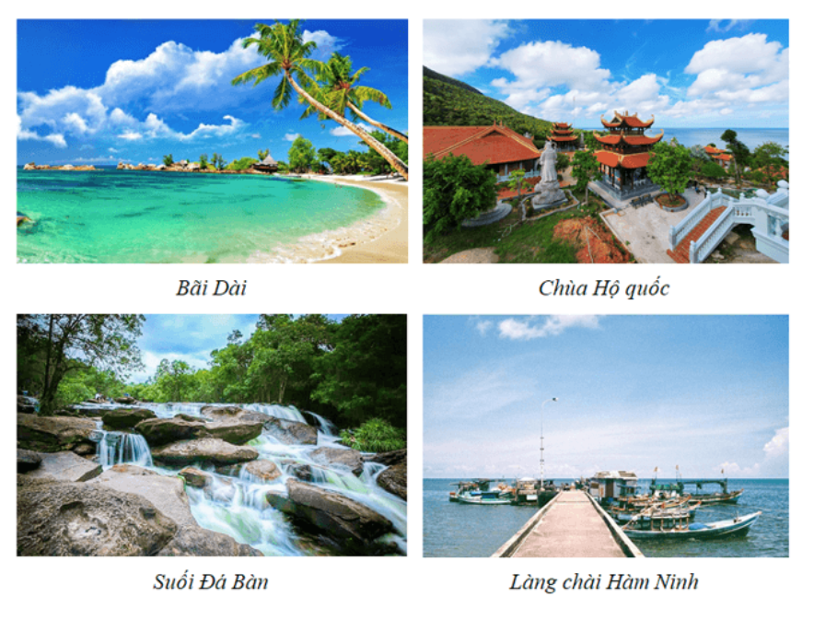
Vận dụng
Em hãy sưu tầm tranh ảnh hoặc câu chuyện về một địa danh ở vùng Nam Bộ và chia sẻ với các bạn trong nhóm của mình.

